Slide 1
Новые технологии автоматизации
Промышленные
компьютеры
Системы
ввода/вывода
Цифровой
привод
Программное
обеспечение

Slide 2
Продукция и системные решения
Промышленные ПК
Модули IP67
Программное обеспечение
Сбор данных
Шина EtherCAT
Компактные ПЛК
Сетевые компоненты и материнские платы
Цифровой сервопривод

Slide 3
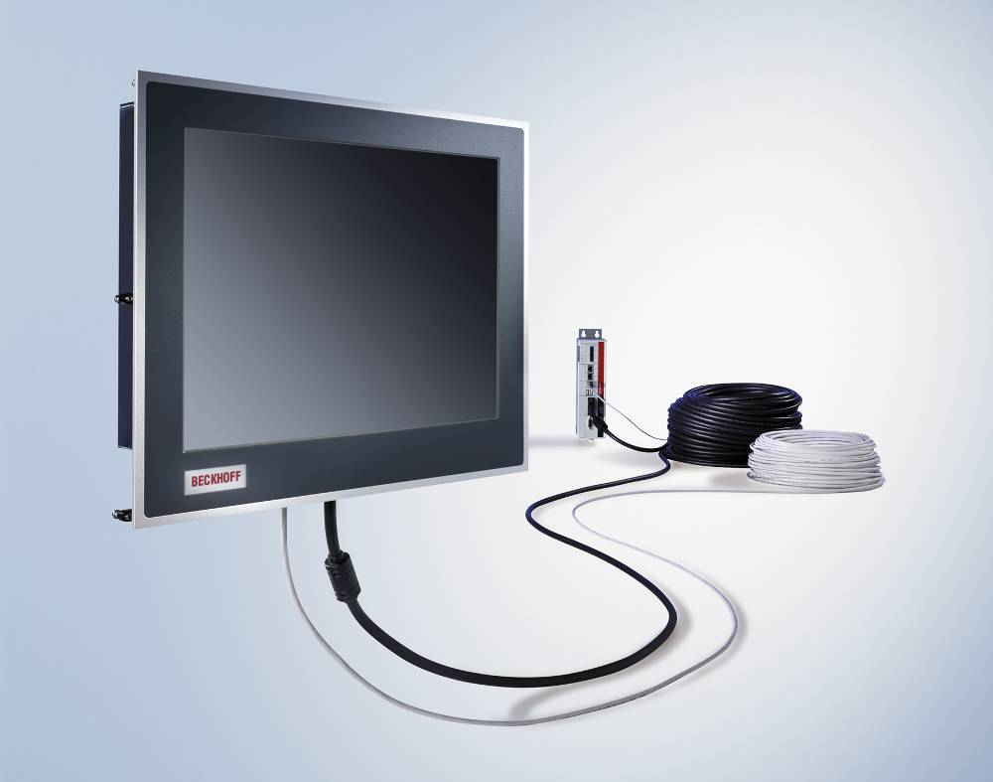
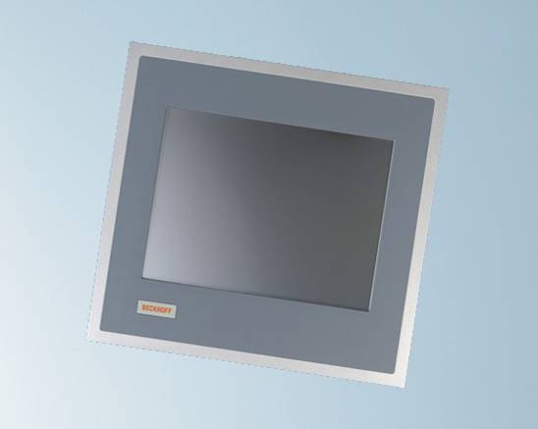
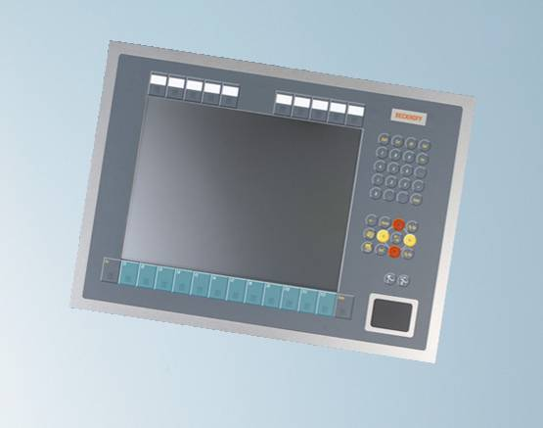
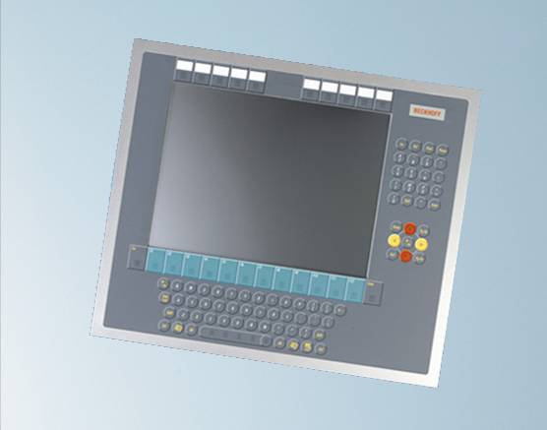
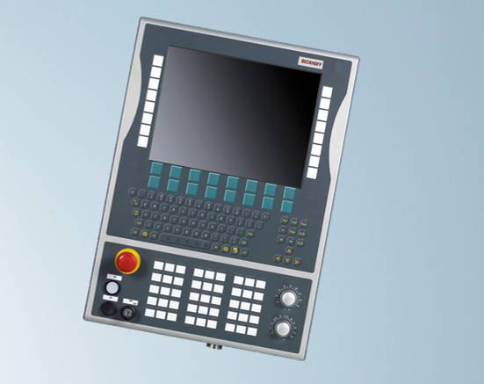
Промышленные панели
IP20 – IP65
5.6 – 24"
1920х1080 HD
DVI/USB
Ethernet
Multi-touch
Сенсорный экран
Функциональные клавиши
Встроенная клавиатура
ЧПУ

Slide 4
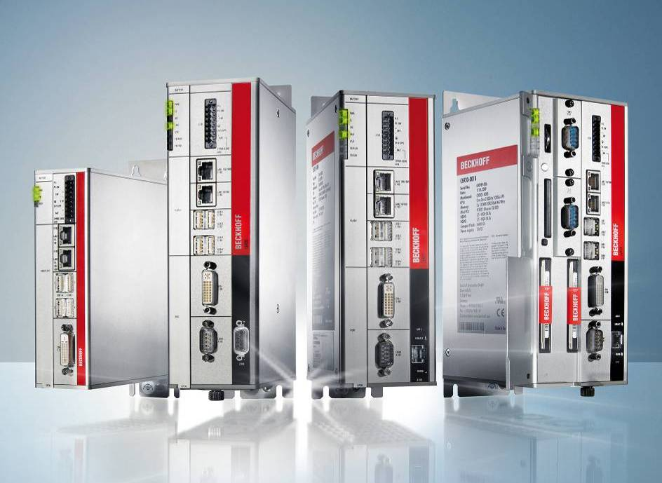
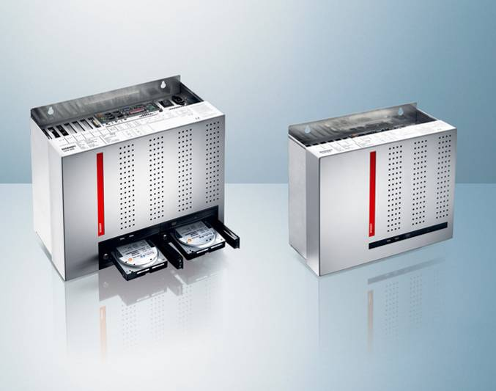
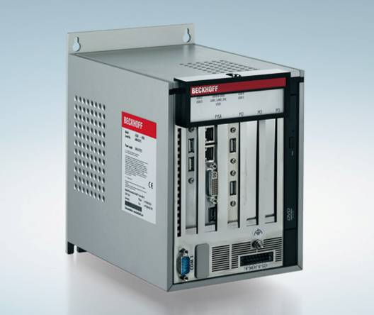
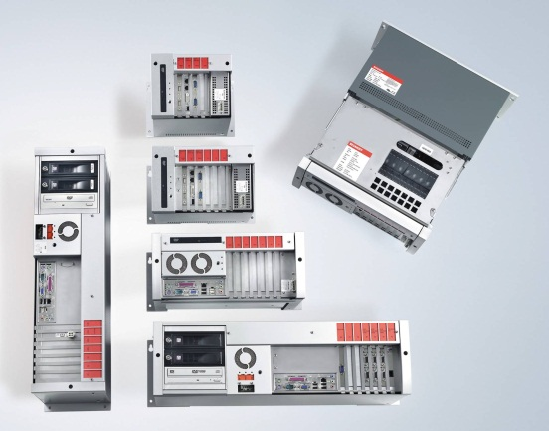
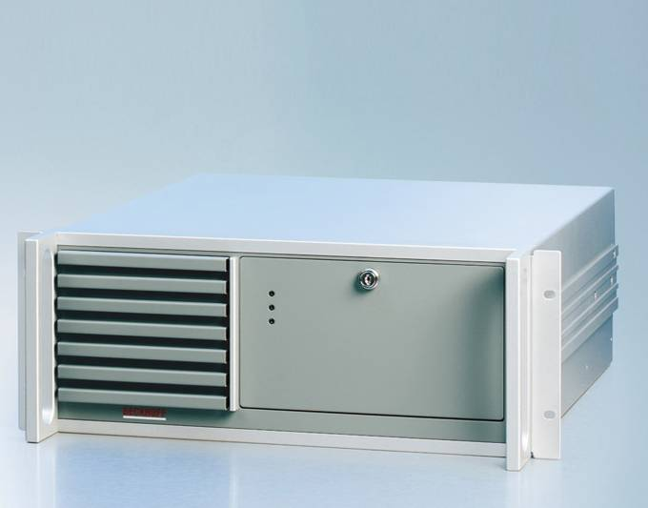
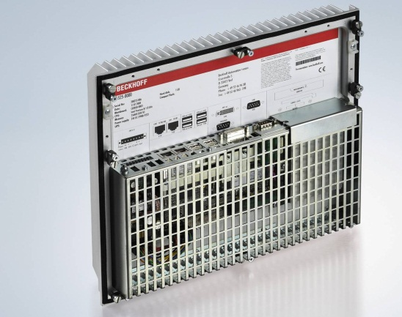
Промышленные компьютеры
Компактные ПК на базе Intel Core i3/i5/i7
Большое разнообразие форм-факторов и
классов производительности

Slide 5
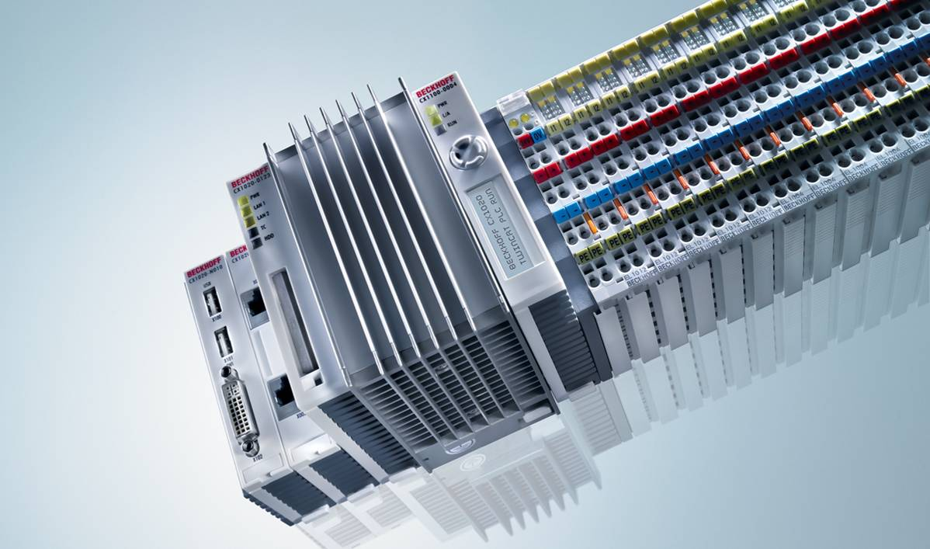
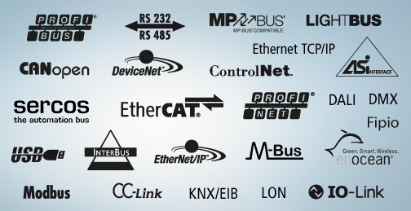
Компактные ПЛК на базе Windows Embedded

Slide 6
Система ввода/вывода

Slide 7
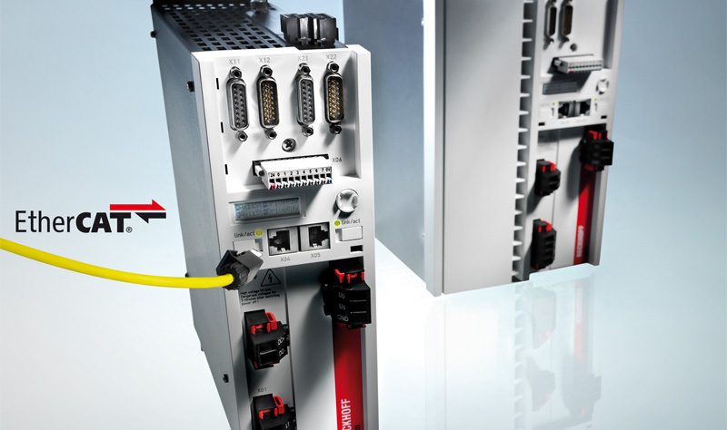
Цифровые сервоусилители AX5000
Диапазон мощностей от 1.5 до 170 А;
Универсальное силовое питание:
1 х 100…240 В ±10%,
3 х 100…480 В ±10%;
Работа с вращающимися серво-, линейными, моментными и асинхронными двигателями;
Возможность работы без замкнутого контура регулирования;
Встроенные тормозные резисторы и сетевые фильтры;
Встроенные функции безопасности;
Поддержка всех современных интерфейсов обратной связи;
Отсутствие аналоговых цепей управления.

Slide 8
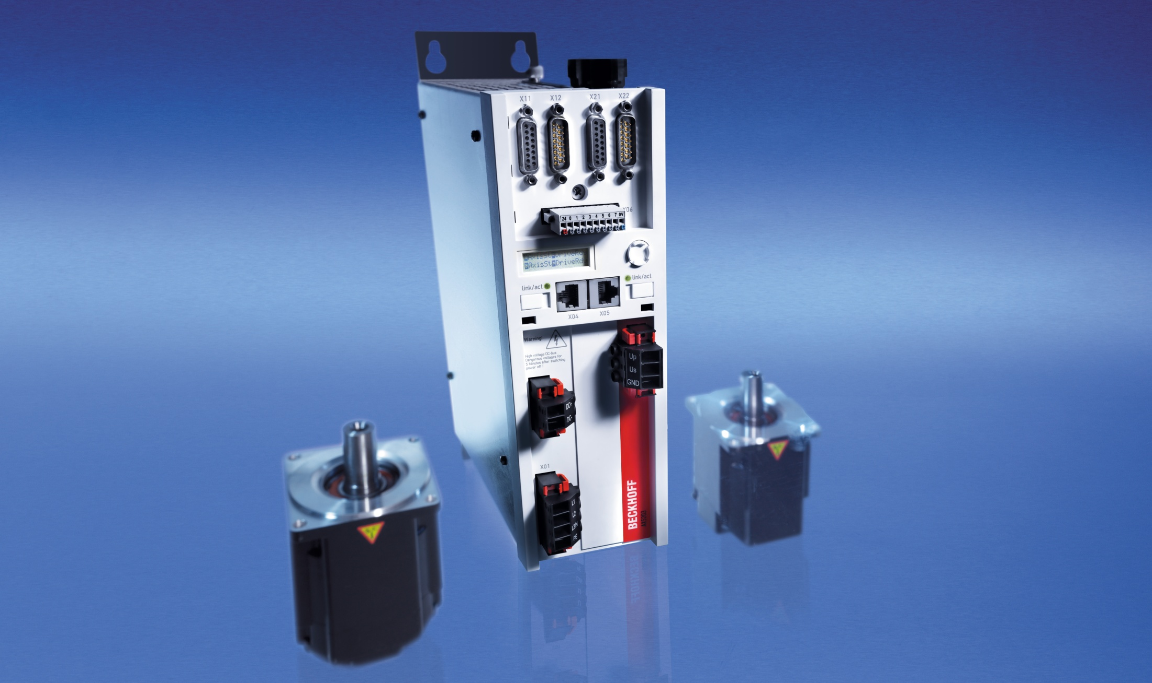
Цифровые сервоусилители AX5000

Slide 9
Цифровые сервоусилители AX5000
Объединение приводов по звену постоянного тока в многоосевых решениях позволяет равномерно распределить энергию торможения между всеми задействованными осями.

Slide 10
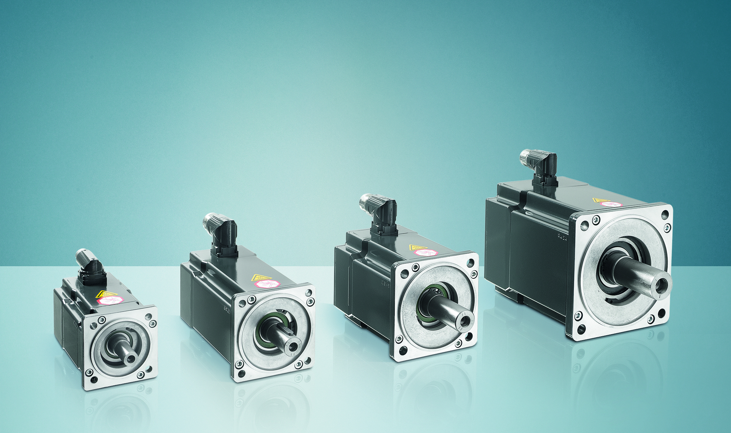
Серводвигатели AM8000 с технологией OCT
Базовая модификация:
2-кабельная технология,
гладкий вал (без шпонки),
без электромагнитного тормоза,
обратная связь – резольвер,
защита корпуса и штекеров IP65 (на валу IP54).
Опционально:
1-кабельная технология,
вал со шпонкой,
абсолютный энкодер (одно- или многооборотный),
независимая вентиляция,
степень защиты вала IP65,
электромагнитный тормоз.
Общие характеристики:
6 габаритов,
8-10 пар полюсов,
от 0.5 до 100 Нм,
от 800 до 9000 об/мин.

Slide 11
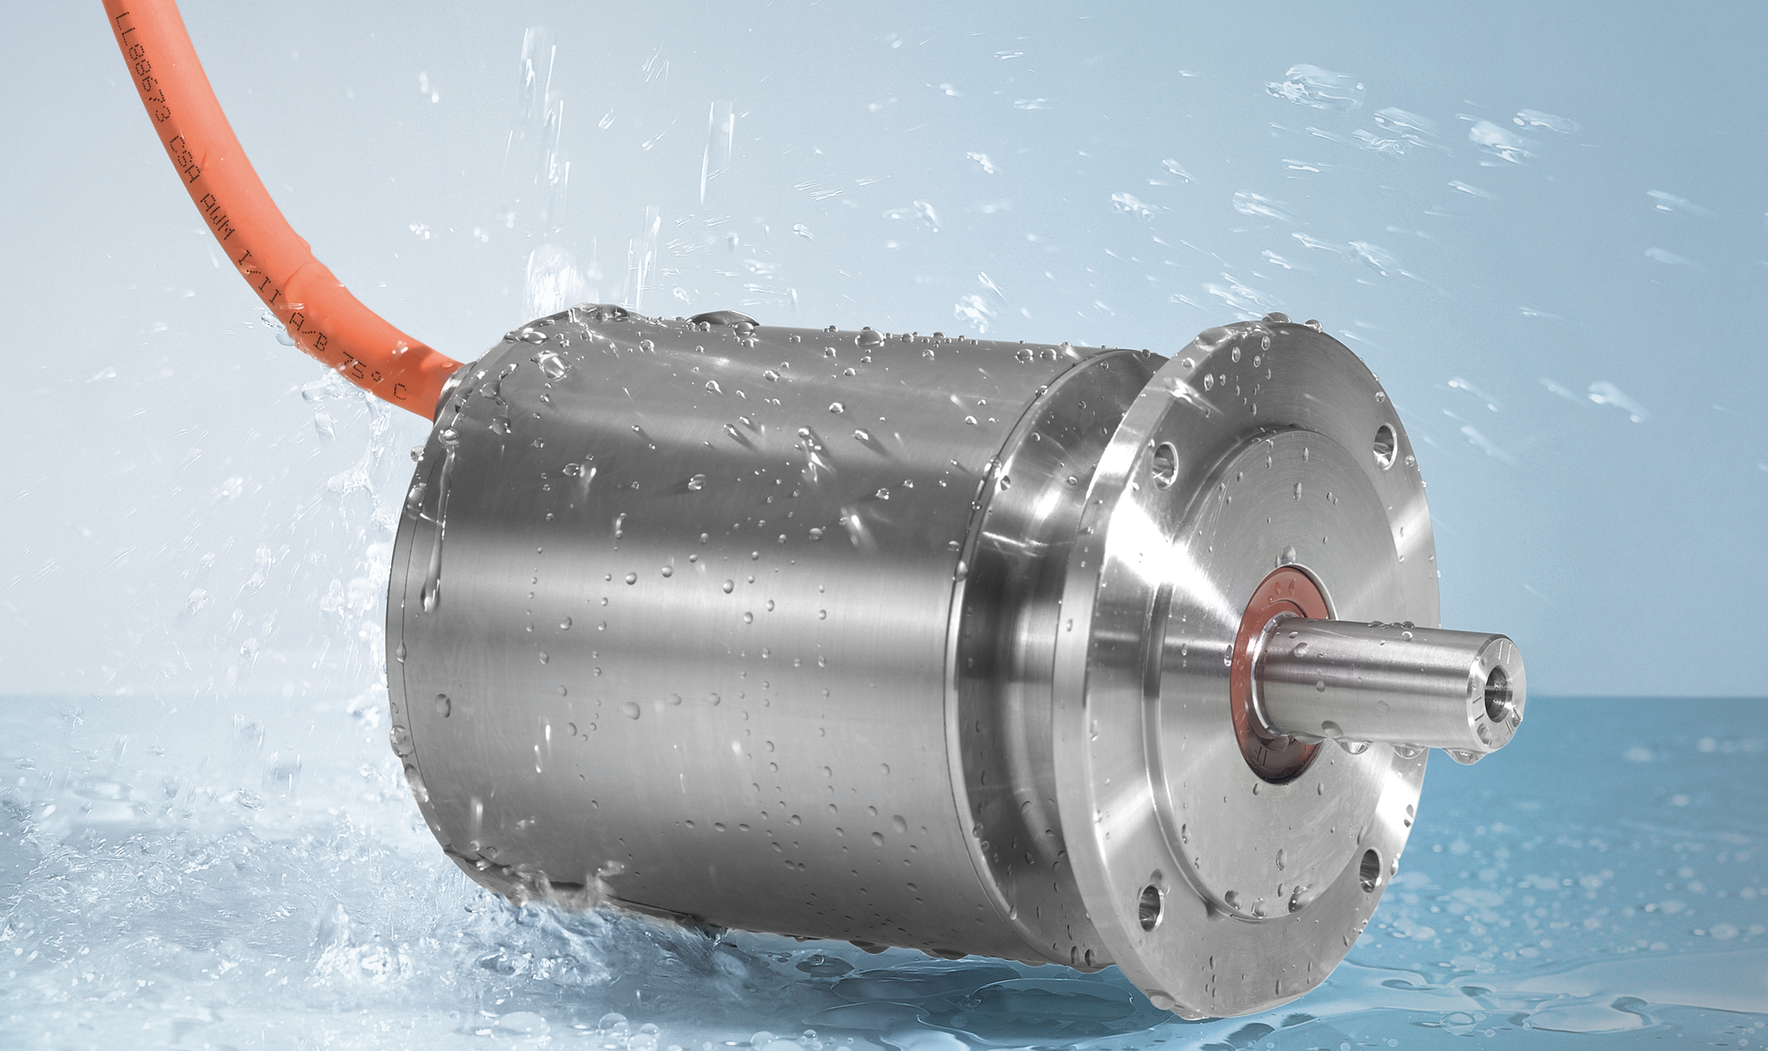
Серводвигатели AM8800 со степенью зашиты IP69K
Базовая модификация:
2-кабельная технология,
гладкий вал (без шпонки),
без электромагнитного тормоза,
обратная связь – резольвер,
защита корпуса и штекеров IP67.
Опционально:
1-кабельная технология,
вал со шпонкой,
абсолютный энкодер (одно- или многооборотный),
степень защиты вала IP69K,
электромагнитный тормоз.
Общие характеристики:
4 габарита,
от 1 до 16.7 Нм,
от 1500 до 3000 об/мин.

Slide 12
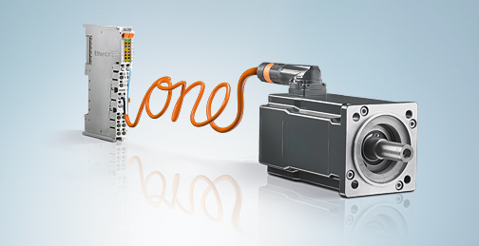
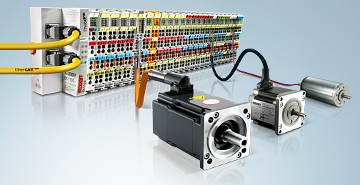
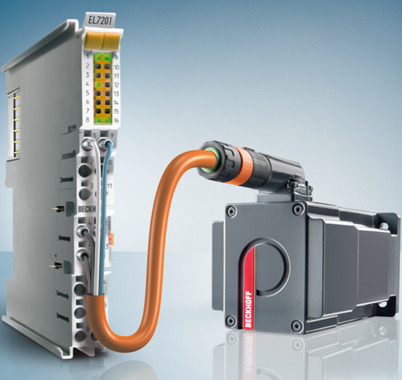
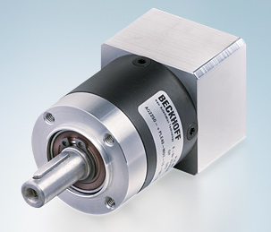
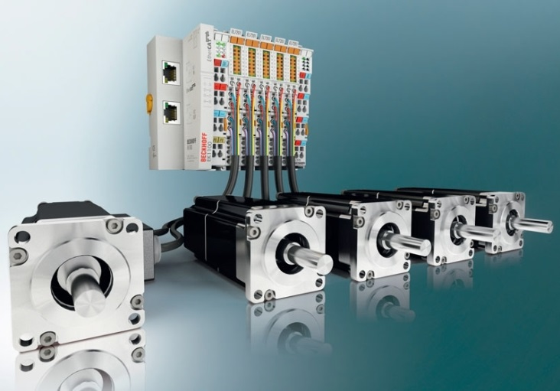
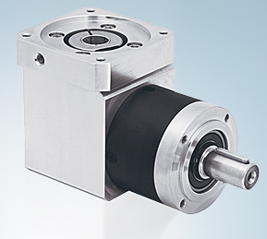
Компактные сервотерминалы

Slide 13
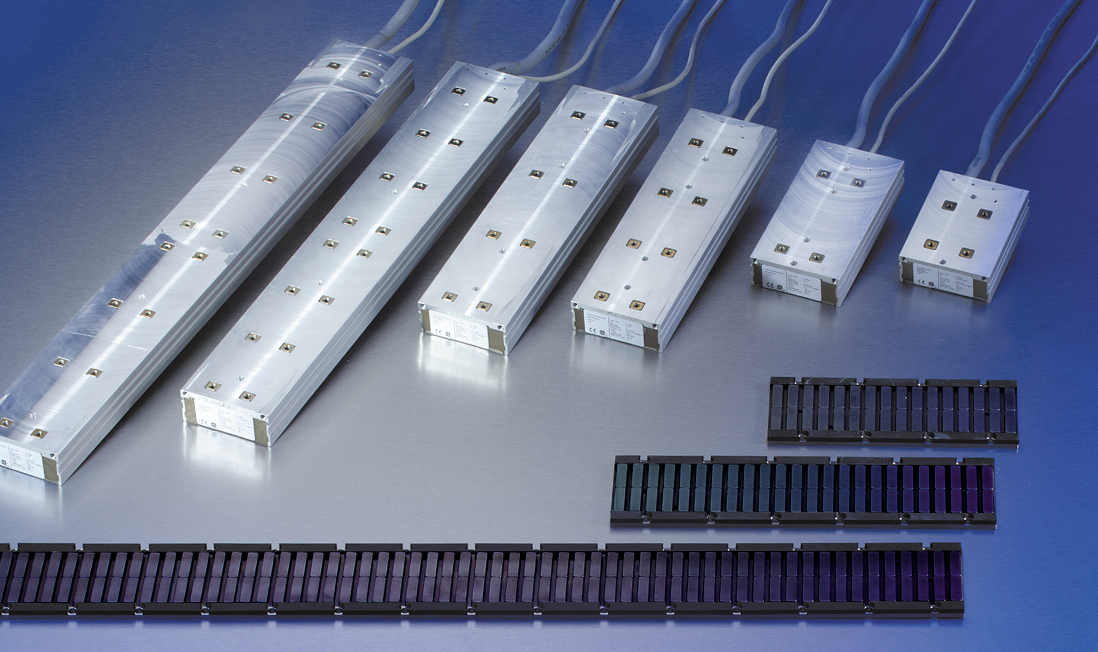
Линейные двигатели
Базовая модификация:
первичная подвижная секция (развёрнутая медная обмотка, создающая магнитное поле),
вторичная секция (направляющая сборка из постоянных магнитов).
Измерительная система MES:
встраиваемая измерительная система BECKHOFF,
формирует sin-волну на один период (24 мм) магнитной сборки,
обеспечиваемая точность позиционирования – 0.1 мм.
Опционально:
интеграция сверхточных измерительных линеек сторонних производителей (Heidenhein, Sick, Renishaw и т.д.).

Slide 14
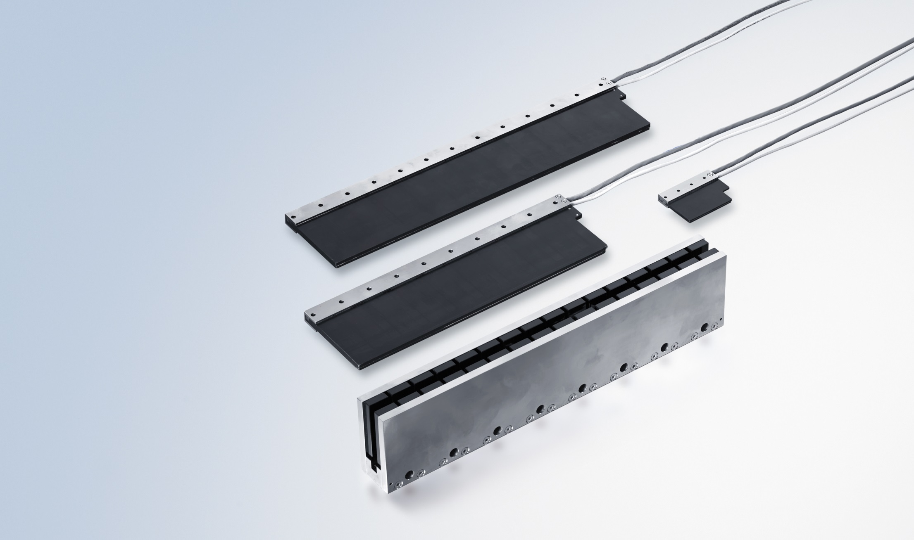
Линейные двигатели без железных сердечников
Благодаря сбалансированному конструктиву и отсутствию железных сердечников в обмотках подвижной секции, линейные серводвигатели BECKHOFF серии AL3800 идеально
подходят для применения в
прецизионных задачах
на производстве полу-
проводников и плазменных
панелей.
Низкая индуктивность,
отсутствие паразитного
возмущения магнитных полей,
а также механического контакта
между первичной и вторичной
секциями позволяет организовать
максимально сбалансированную
высокодинамичную систему без
трения и люфтов.
Доступно 5 модификаций:
от 2.7 до 6.6 м/с,
усилие от 104 до 4200 Н.

Slide 15
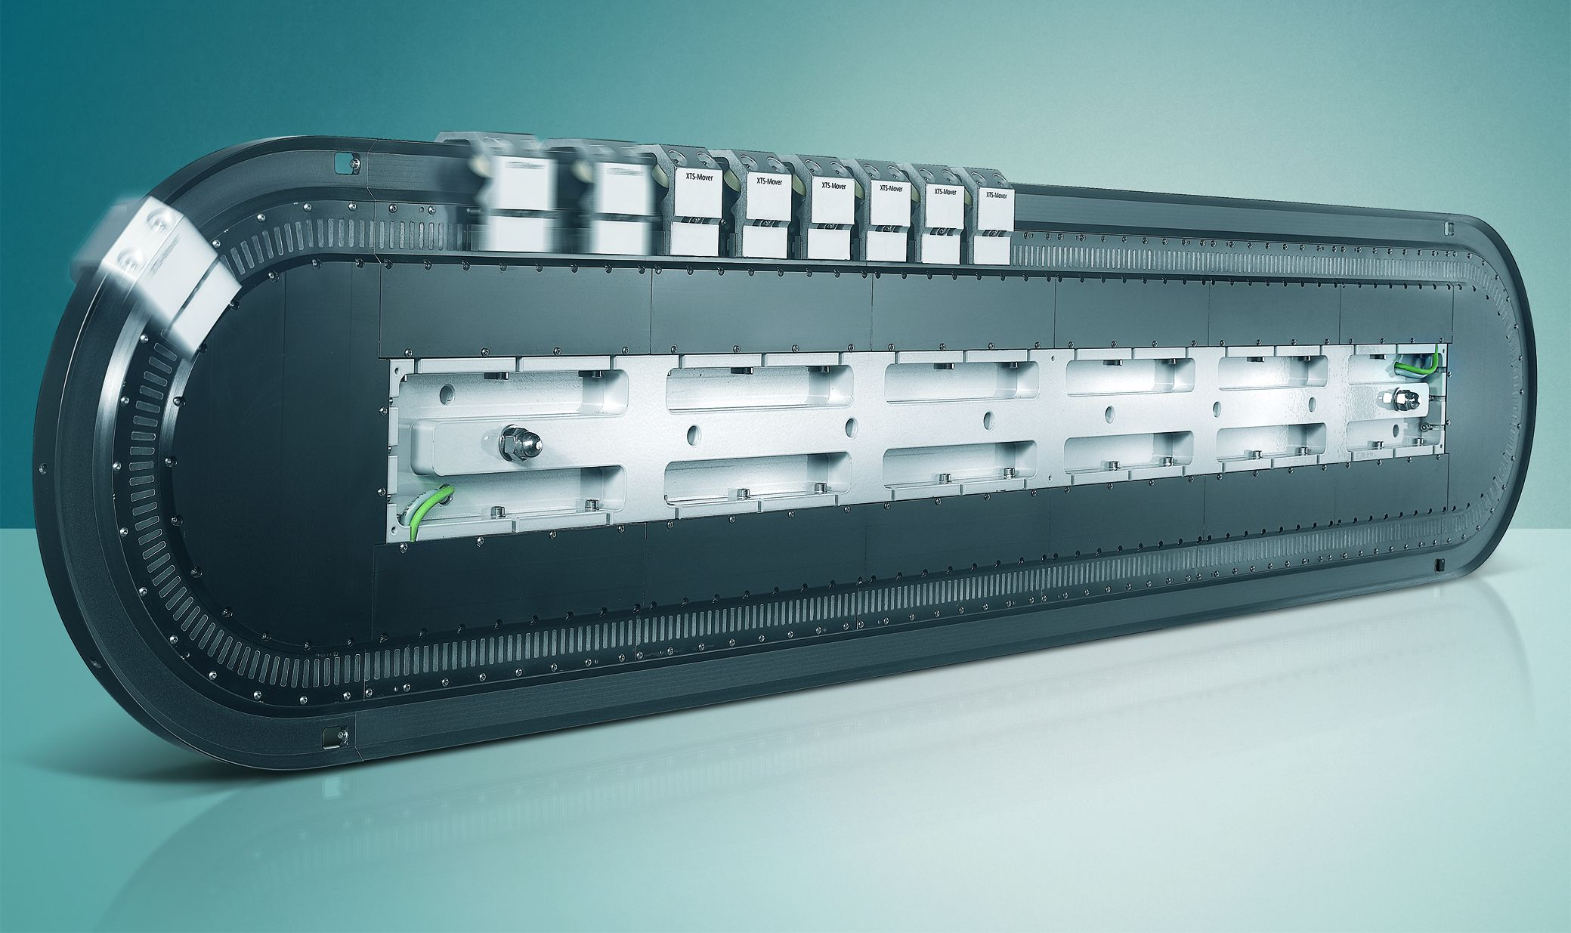
Беспроводная транспортная система XTS
Базовая модификация:
Подвижные элементы с постоянными магнитами и энкодерными флагами,
Сборка из направляющих дорожек-серводвигателей,
Бесконтактная абсолютная измерительная линейка,
Направляющие рельсы.
Характеристики:
Силовое питание 50 В_{DC},
Скорость до 4 м/с,
Регулируемый до 30 Нм момент между подвижными элементами,
Арбитраж столкновений и кинематические трансформации на программном уровне.

Slide 16
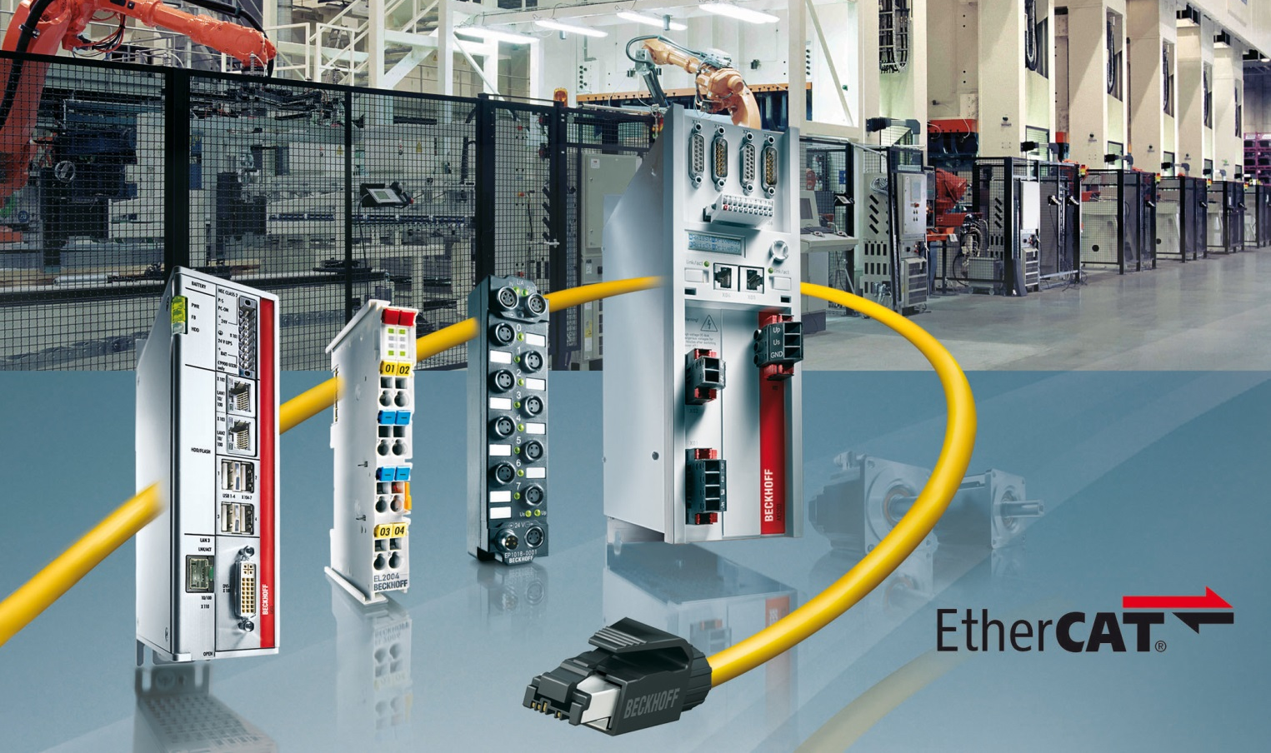
Промышленная шина EtherCAT

Slide 17
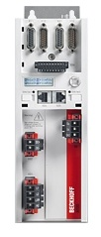
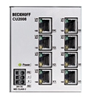
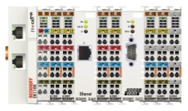
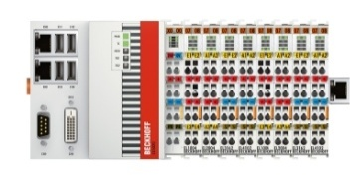
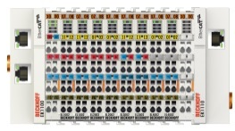
Свободная топология EtherCAT
Модуль сбора сигналов
ПК/ПЛК
Группа приводов
Коммутатор
Модуль сбора сигналов
Группа приводов
Модули сбора сигналов
Группа приводов

Slide 18
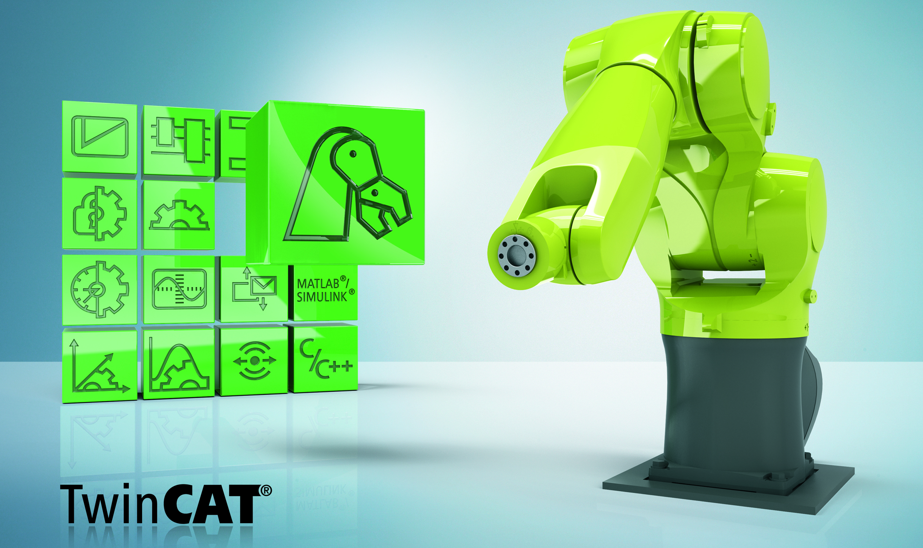
Программное обеспечение TwinCAT

Slide 19
Программное обеспечение TwinCAT
TwinCAT NC PTP:
реализация базовых функций привода (поиск исходного положения, работа на заданной скорости, позиционирование, электронный редуктор, кулачковые взаимодействия, «летающая пила» и другие;
поддержка до 255 осей.
TwinCAT NCI:
включает в себя пакет TwinCAT PTP;
имеет встроенный интерпретатор для G-кодов (DIN 66025);
позволяет организовывать сложные 3D интерполяции для группы из 3 осей (включая 5 вспомогательных);
максимальное количество групп — 31.
TwinCAT CNC:
включает в себя пакеты TwinCAT PTP и TwinCAT NCI;
представляет из себя полноценную цифровую ЧПУ-систему с поддержкой группы до 8 и более осей (максимум — 32 оси на 1 канал);
включает алгоритмы работы с инструментами (компенсация длины, радиуса и т.д.);
математическая компенсация люфтов (8 разновидностей);
поддержка различных готовых к использованию кинематических трансформаций (гексаподы, манипуляторы, порталы и т.д.).

Slide 20
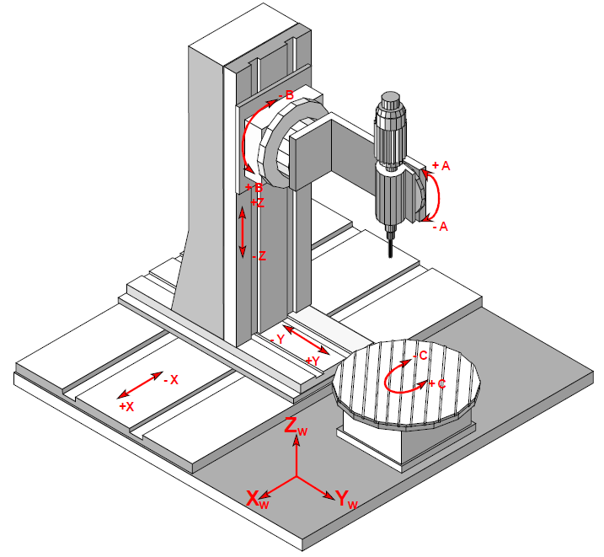
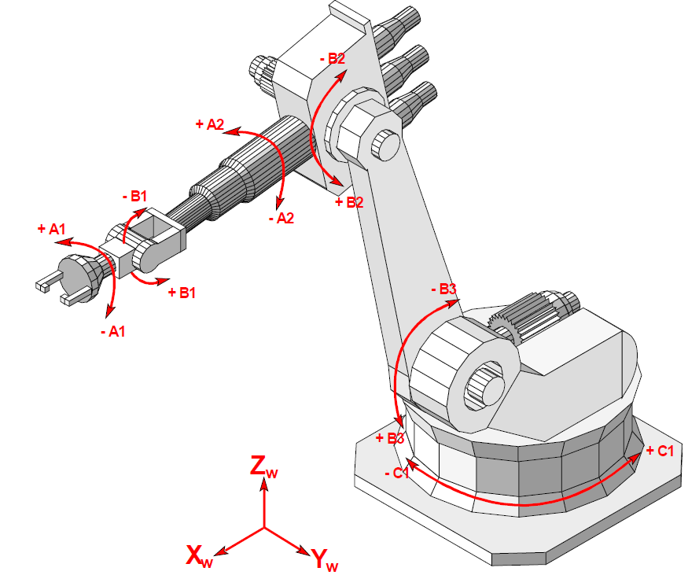
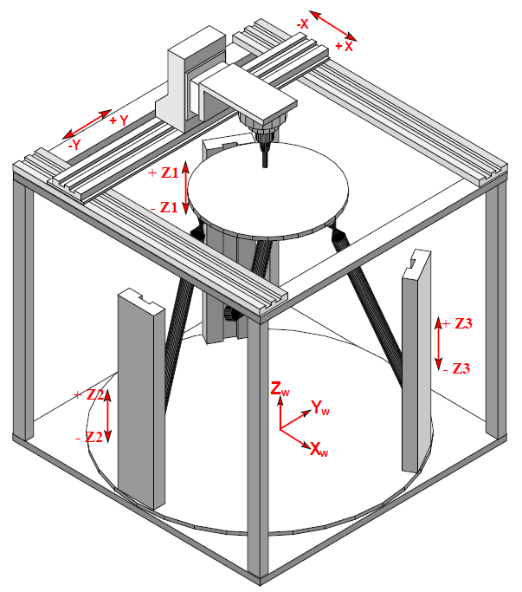
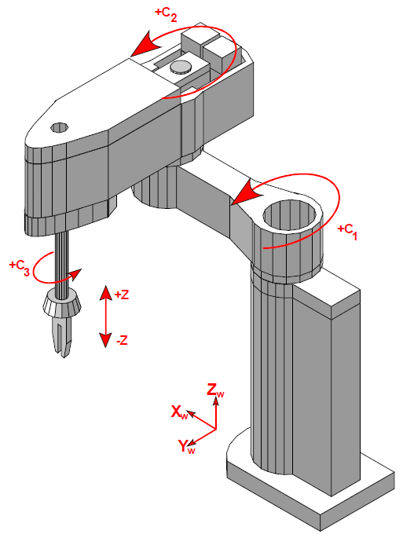
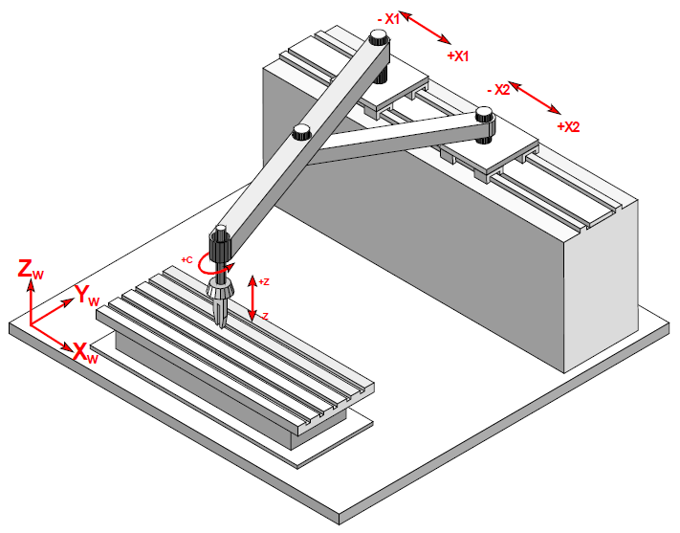
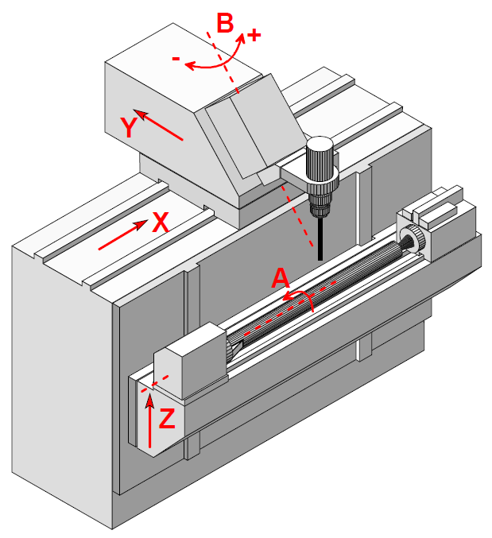
Настраиваемая кинематика

Slide 21
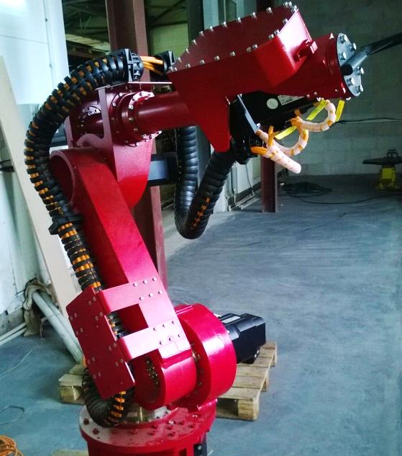
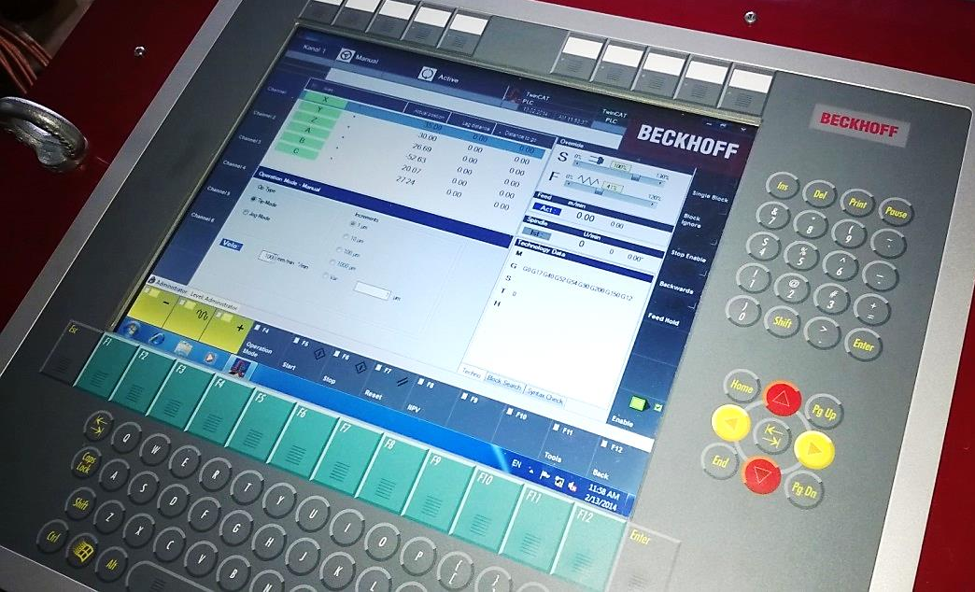
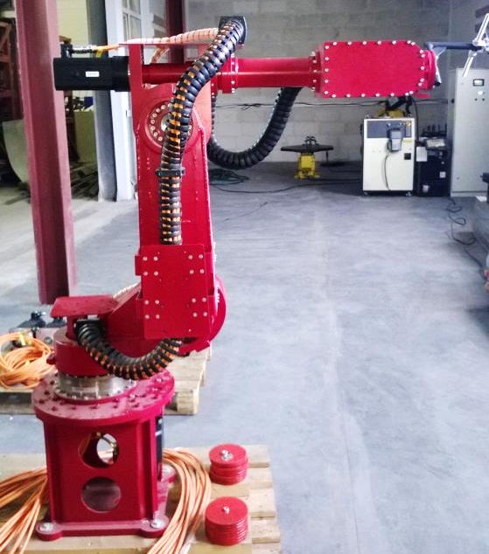
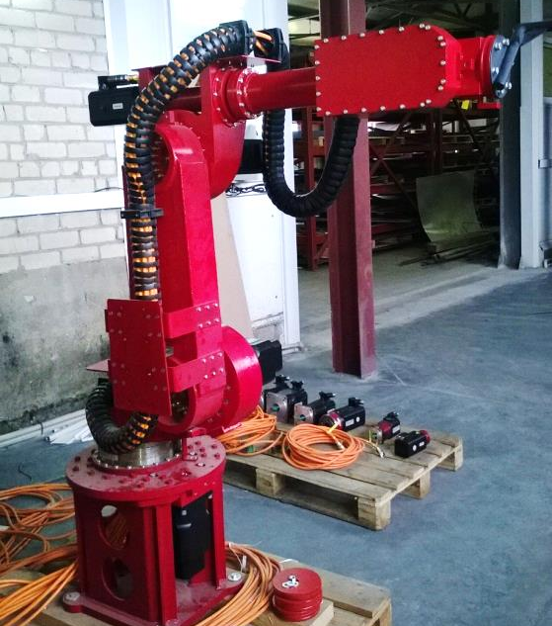
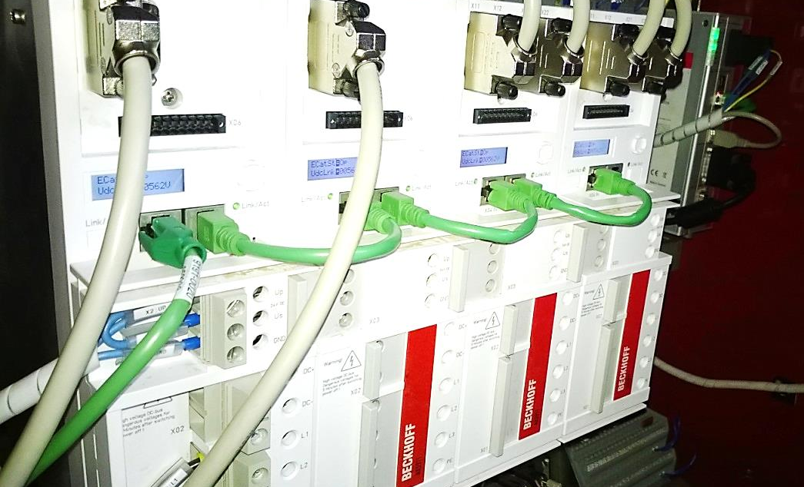
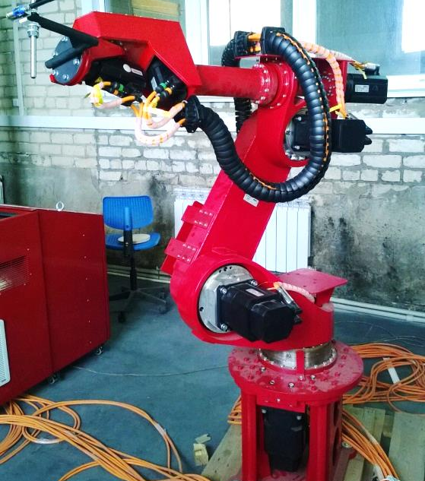
6-осевой робот-манипулятор

Slide 22
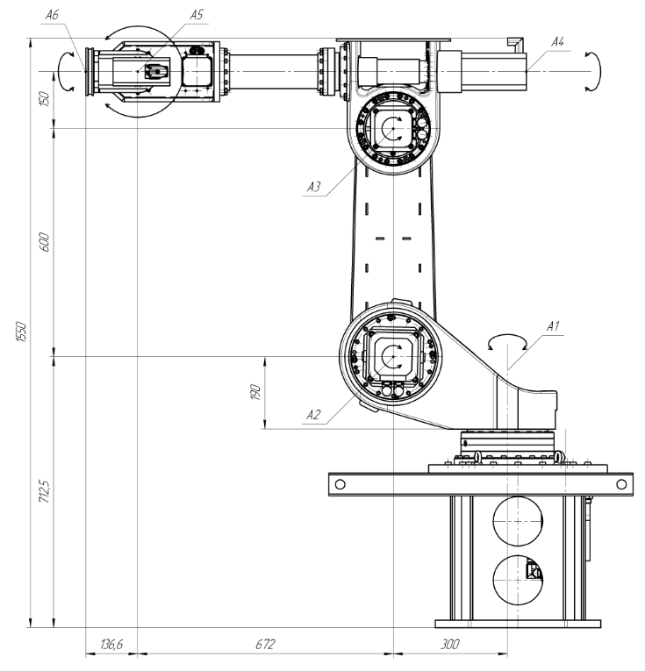
6-осевой робот-манипулятор
Кинематическая модель (№45)
6-осевого робота-манипулятора
Габаритный чертёж
автоматизируемого робота

Slide 23
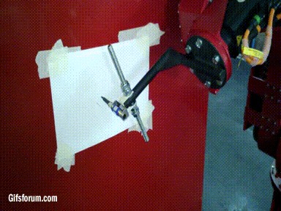
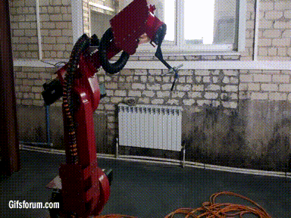
6-осевой робот-манипулятор
Рисование окружности с подводом маркера к плоскости рисования.
Варианты применения:
сварочные работы,
гидро-, плазменная и лазерная резка,
транспортировка и перемещение опасных грузов.
Вращение инструмента относительно неподвижной координаты в пространстве.
Варианты применения:
сварочные работы,
шлифовка,
окраска.

Slide 24
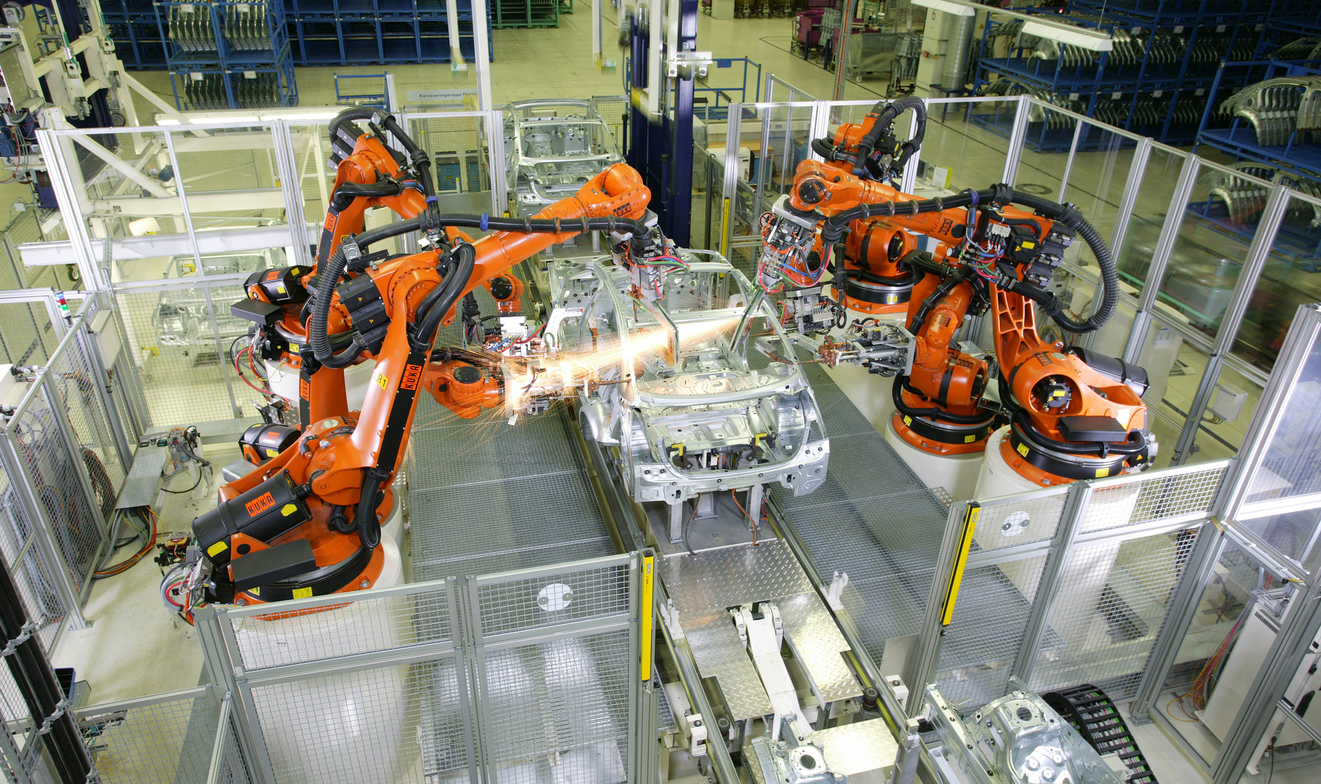
Робототехника

Slide 25
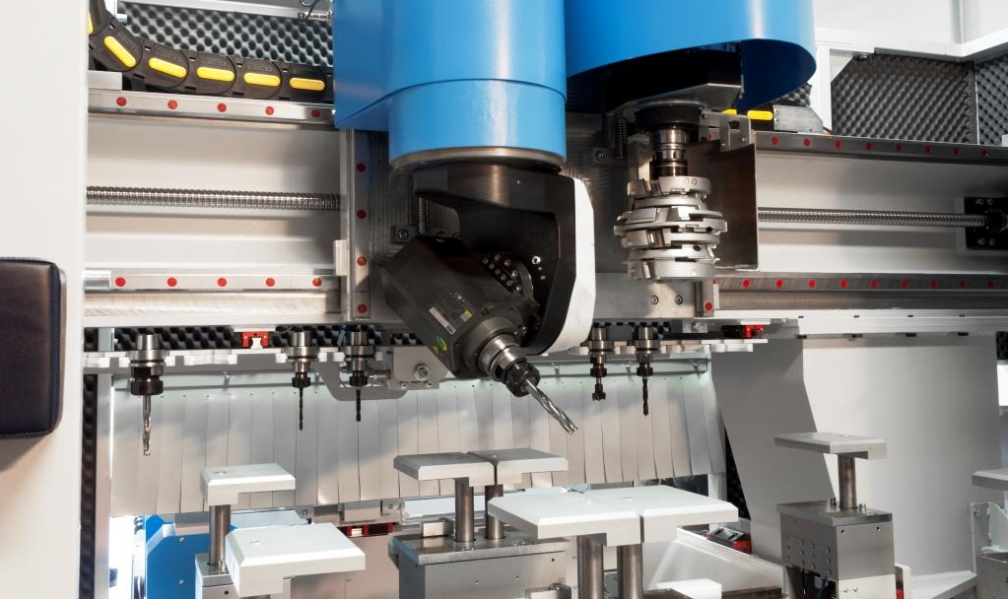
Металлообработка

Slide 26
Специальные станки

Slide 27
Автоматизация упаковочных производств

Slide 28
«Кинетический дождь»

Slide 29
Новые технологии автоматизации
Спасибо за внимание!

